Slide 1
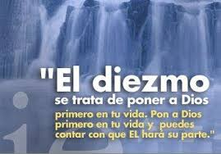
EL ARTE DE DIEZMAR

Slide 2
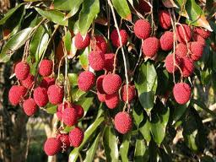
Introducción
Génesis 2:15. Nos cuenta que El Señor colocó a nuestros primeros padres en el huerto del Edén. Los rodeó con todo lo que podría servir para su felicidad y les pidió que lo reconocieran como el poseedor de todas las cosas.
Hizo crecer en el huerto todo árbol agradable a los ojos o bueno para comer. Pero se reservó uno entre todos ellos. Adán y Eva podían comer libremente de todos los demás; pero de ese árbol especial Dios dijo: "No comerás". ESO CONSTITUÍA LA PRUEBA DE SU GRATITUD Y LEALTAD A DIOS.

Slide 3
Así también el Señor nos ha impartido el tesoro más rico del cielo al darnos a Jesús. Con él nos ha dado todas las cosas para que disfrutemos de ellas abundantemente. Los productos de la tierra, las cuantiosas cosechas, los tesoros de oro y plata, son sus dones. Ha entregado a los hombres casas y tierras, alimento y vestido.
Nos pide que lo reconozcamos como el Dador de todas las cosas, y por esta razón ha dicho: «De todas vuestras posesiones me reservo la décima parte para mí mismo, además de los donativos y las ofrendas, que deben ser llevados a mi tesorería». Esto constituye la prueba de la provisión que Dios ha hecho para promover la obra del Evangelio.

Slide 4
Este plan fue trazado por el Señor Jesucristo mismo, quien dio su vida por la vida del mundo. El, que dejó los recintos celestiales, él, que dejó de lado su honor como Comandante de las huestes celestiales, él, que vistió su divinidad con la humanidad a fin de levantar a la raza caída, y él, que se empobreció por amor a nosotros para que por su pobreza fuésemos hechos ricos, ha hablado a los hombres, y en su sabiduría les ha presentado su propio plan para el sostenimiento de los que llevan el mensaje al mundo. RH, feb. 4, 1902.

Slide 5
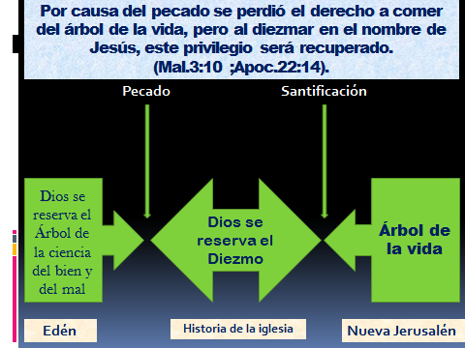

Slide 6

Una de las crisis que afecta el desenvolvimiento de la predicación del evangelio es la falta de recursos. Esta limitación afecta los diferentes proyectos evangelisticos y minimiza la capacidad ministerial.
Sabemos de antemano las declaraciones bíblicas registradas en Mateo 24:15 y Apocalipsis 14:6,7. que dice:
«Por tanto, cuando veáis en el lugar santo la abominación desoladora de que habló el profeta Daniel (el que lee, entienda),».
«Vi volar por en medio del cielo a otro ángel, que tenía el evangelio eterno para predicarlo a los moradores de la tierra, a toda nación, tribu, lengua y pueblo 7 diciendo a gran voz: Temed a Dios, y dadle gloria, porque la hora de su juicio ha llegado; y adorad a aquel que hizo el cielo y la tierra, el mar y las fuentes de las aguas».

Slide 7

Muchos en su afán de adelantar sus causas, han distorsionado en forma premeditada o no el concepto bíblico de manutención del ministerio evangélico.
En su acelerado afán han distorsionado la verdad y a pesar de que algunos se escudan detrás de ciertas causas o ministerios INDEPENDIENTES, la razón real es sabotear el mensaje dado a la iglesia remanente acerca de la forma en que se debe financiar y apoyar la predicación del evangelio.
Por su puesto que para poder hacer eso, tenían que desgraciadamente alterar el concepto de Osar (o sea, Atreverse a emprender alguna cosa o empresa con audacia). Estas pretensiones van desde identificar a la iglesia remanente como apostata o infiel, hasta llamarle Babilonia.

Slide 8
Necesitando alcanzar sus objetivos estos ministerios independientes (que si fueran independientes no necesitarían de los diezmos) se autodenominan como el alfolí moderno, al cual el creyente debiera depositar lo que le corresponde a Dios.
Una de esas “nuevas” definiciones dice que alfolí debe ser entendido como siendo "cualquier instrumento de Dios que esté proclamando la verdad presente no adulterada". Así que no le sorprenda escuchar de estos individuos y/o organizaciones que ellos tienen la verdad presente pura y que el resto la tienen adulterada.
La pregunta que todo creyente debe hacerse es: ¿Soporta estas declaraciones la prueba Bíblica y del Espíritu de Profecía?. ¿Cual es el trasfondo Bíblico de los diezmos y a que le llamaba Malaquías “Alfolí”? ¿ Tienen los seres humanos el derecho de cambiar lo establecido por Dios? ¿Hasta que punto debemos de ser flexibles en la interpretación Bíblica?

Slide 9
Esta actitud no debería sorprender a ningún líder o laico. Ya estaba predicha por el profeta Ezequiel en el cap. 8:3-6.
Estas abominaciones, (una imagen de Baal, Moloc o Astarté en el santuario de Dios, que provocaba a celos al Señor, por ser un dios rival), narradas por el profeta, tanto dentro como fuera de las murallas de la organización serian la forma de identificar el tiempo profético en el cual estamos viviendo.
Solo un entendimiento del principio Bíblico y del Espíritu de Profecía, guardara al creyente de la maldición divina por haberle robado a Dios lo que le corresponde.

Slide 10

Fundamento Bíblico
Génesis 14:20. "y bendito sea el Dios Altísimo, que entregó tus enemigos en tu mano. Y le dio Abram los diezmos de todo."
Génesis 28:22. "Y esta piedra que he puesto por señal, será casa de Dios; y de todo lo que me dieres, el diezmo apartaré para ti."
Levítico 27:30. «Y el diezmo de la tierra, así de la simiente de la tierra como del fruto de los árboles, de Jehová es; es cosa dedicada a Jehová, Estos son los mandamientos que ORDENÓ EL ETERNO A MOISÉS, para los israelitas«.
La pregunta es: ¿Quiénes son los israelitas hoy? Lea (Gal. 3:26-29).

Slide 11
Diezmar no era una costumbre desconocida. Sus orígenes pueden trazarse al jardín del edén con el árbol de la ciencia del bien y del mal que Dios se reservó, sin embargo la primera narración Bíblica y especifica como hemos visto, la encontramos con Abraham, «quien le dio los diezmos de todo» a Melquisedec.
Para los habitantes del cercano oriente esta costumbre no era desconocida. Documentos neo-babilónicos del siglo sexto antes de Cristo, narran como se recogía los diezmos como un método para sostener sus santuarios. Esto nos indica que el ataque al sistema de manutención del santuario divino ya tenia una contraportada. Es decir ya se estaba falsificando esta manera de reconocimiento de que Dios es el Creador y el dador de todo. Dedicando los diezmos a otros fines.

Slide 12
Otros documentos demuestran que el concepto de diezmar tenia otros propósitos en el mundo secular. Tabletas del siglo 14 antes de Cristo nos dice que los diezmos eran una forma de tasación o de impuesto que el rey demandaba y con la cual pagaba a sus oficiales.
Los reyes seleucidas de Siria veían los diezmos como una fuente de ingreso real a diferencia de los Judíos que consideraban estos ingresos como sagrado Lea Lev.27:30.

Slide 13
Fundamento del Espíritu de Profecía
Tipo y Anti-tipo.
«El Señor creó todo árbol del Edén agradable para los ojos y bueno como alimento, e invitó a Adán y Eva a disfrutar libremente de sus bondades. Pero hizo una excepción. No debían comer del árbol del conocimiento del bien y del mal. Dios se reservó ese árbol como recuerdo constante de que era dueño de todo. Así les dio la oportunidad de demostrar su fe y confianza obedeciendo perfectamente sus requerimientos.»

Slide 14
"Así también sucede con las exigencias de Dios para con nosotros. Pone sus tesoros en las manos de los hombres, pero requiere que una décima parte sea puesta fielmente a un lado para su obra. Requiere que esta porción sea puesta en su tesorería. Ha de serle entregada como su propiedad; es sagrada, y debe emplearse para fines sagrados, para el sostén de los que han de proclamar el mensaje de salvación en todas partes del mundo.
El reserva esta porción, a fin de que siempre fluyan recursos a su tesorería, y que la luz de la verdad pueda ser llevada a aquellos que están cerca y a los que están lejos. Obedeciendo fielmente este requerimiento, reconocemos que todo lo que tenemos pertenece a Dios." Extraido de T. Selectos t.4. c.56.

Slide 15

Como hemos visto, la naturaleza y función del sistema Bíblico de Diezmar puede ser rastreado al mismo jardín del edén. En este lugar maravilloso se establecieron varias instituciones y principios. La primera familia, Adán y Eva, tenía el sábado, el árbol de la vida y el árbol de la ciencia del bien y del mal.
Los dos primeros conllevan un principio eterno. Estos fueron, son y serán recordativos que apuntan hacia la correcta adoración. Lea (Isaías 66:22,23; Apoc.22:14).

Slide 16
El sábado se constituyo en el monumento recordativo del poder creador y el árbol de la vida el poder sustentador como un símbolo de Cristo. Debido a sus similitudes, es decir, fueron elegidos por Dios y no los hombres, reflejan el verdadero carácter del creyente.
Los tres requerían obediencia absoluta. La razón: Así Dios lo dijo, y punto.
Dios separo del tiempo al sábado y de las riquezas al árbol de la ciencia del bien y del mal. Ambos se constituyeron en monumentos recordativos. Ambos son los símbolos de la correcta forma de adoración. Cualquier desvío de este principio llevaría a la separación y a la apostasía.

Slide 17
Dios le dijo a nuestros padres que el había apartado un árbol, que el se reservaba el producto de ese árbol y que la desobediencia acabaría con la relación que ellos tendrían con Dios. Lea (Gén.2:16,17).
Por eso no nos sorprende que cuando Malaquías nos habla del diezmo, lo habla en el contexto de una prueba: «probadme en esto» nos dice (Mal.3:10).

Slide 18

El Edén, en realidad era el templo donde moraba Dios y donde nuestros primeros padres le adoraron. En el mismo centro del templo edénico se encontraba la porción separada por Dios.
De la misma forma que el Edén, la iglesia verdadera lo representa hoy, donde Dios mora, o sea esta representado por el verdadero pueblo de Dios, su iglesia, lea (1 Cor.3:16), el árbol de la ciencia del bien y del mal, esta representado por los diezmos. El árbol separado no se encontraba fuera sino dentro. De la misma forma los diezmos deberán permanecer dentro de los limites establecido por Dios. Cualquier intento del hombre de cambiar lo establecido por Dios con respecto a los diezmo tiene el mismo peso escatológico que el de tratar de cambiar el Sábado por el Domingo.

Slide 19
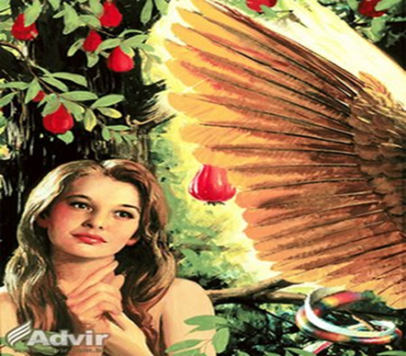
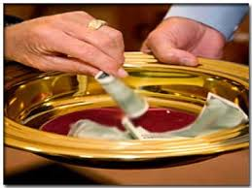
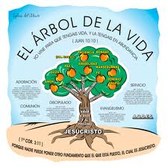
Si analizamos cuidadosamente el relato de Génesis, nos daremos cuenta de la formula tipo-antitipo-tipo. En el Edén el árbol de la ciencia del bien y del mal fue el tipo. Mientras haya pecado el diezmo es el antitipo, que apunta a la restitución del árbol de la vida después del regreso de Cristo.

Slide 20


El diezmo reemplazó al árbol de la ciencia del bien y del mal, pero si tu eres fiel en devolver el diezmo, comerás del árbol de la vida.
(Lev.27:30; Mal.3:10; Apoc.22:14).
Pecado
Santificación
Dios se reserva el Árbol de la ciencia del bien y del mal
Dios se reserva el Diezmo
Árbol de la vida
Edén
Historia de la iglesia
Nueva Jerusalén

Slide 21
Conclusión
Recuerda que todo mandamiento que Dios pronuncio en el A. Testamento tiene vigencia hoy, excepto las leyes ceremoniales.
Por tanto el diezmo se debe devolver hasta que se culmine con la predicación del Santo Evangelio en todo el mundo. Y en la tierra nueva, volverá a existir el «árbol de la ciencia del bien y del mal», pera ninguno de los redimidos se sentirá atraído hacia él.
Te invito para que juntos estudiemos la segunda parte de este tema.

